Slide 1
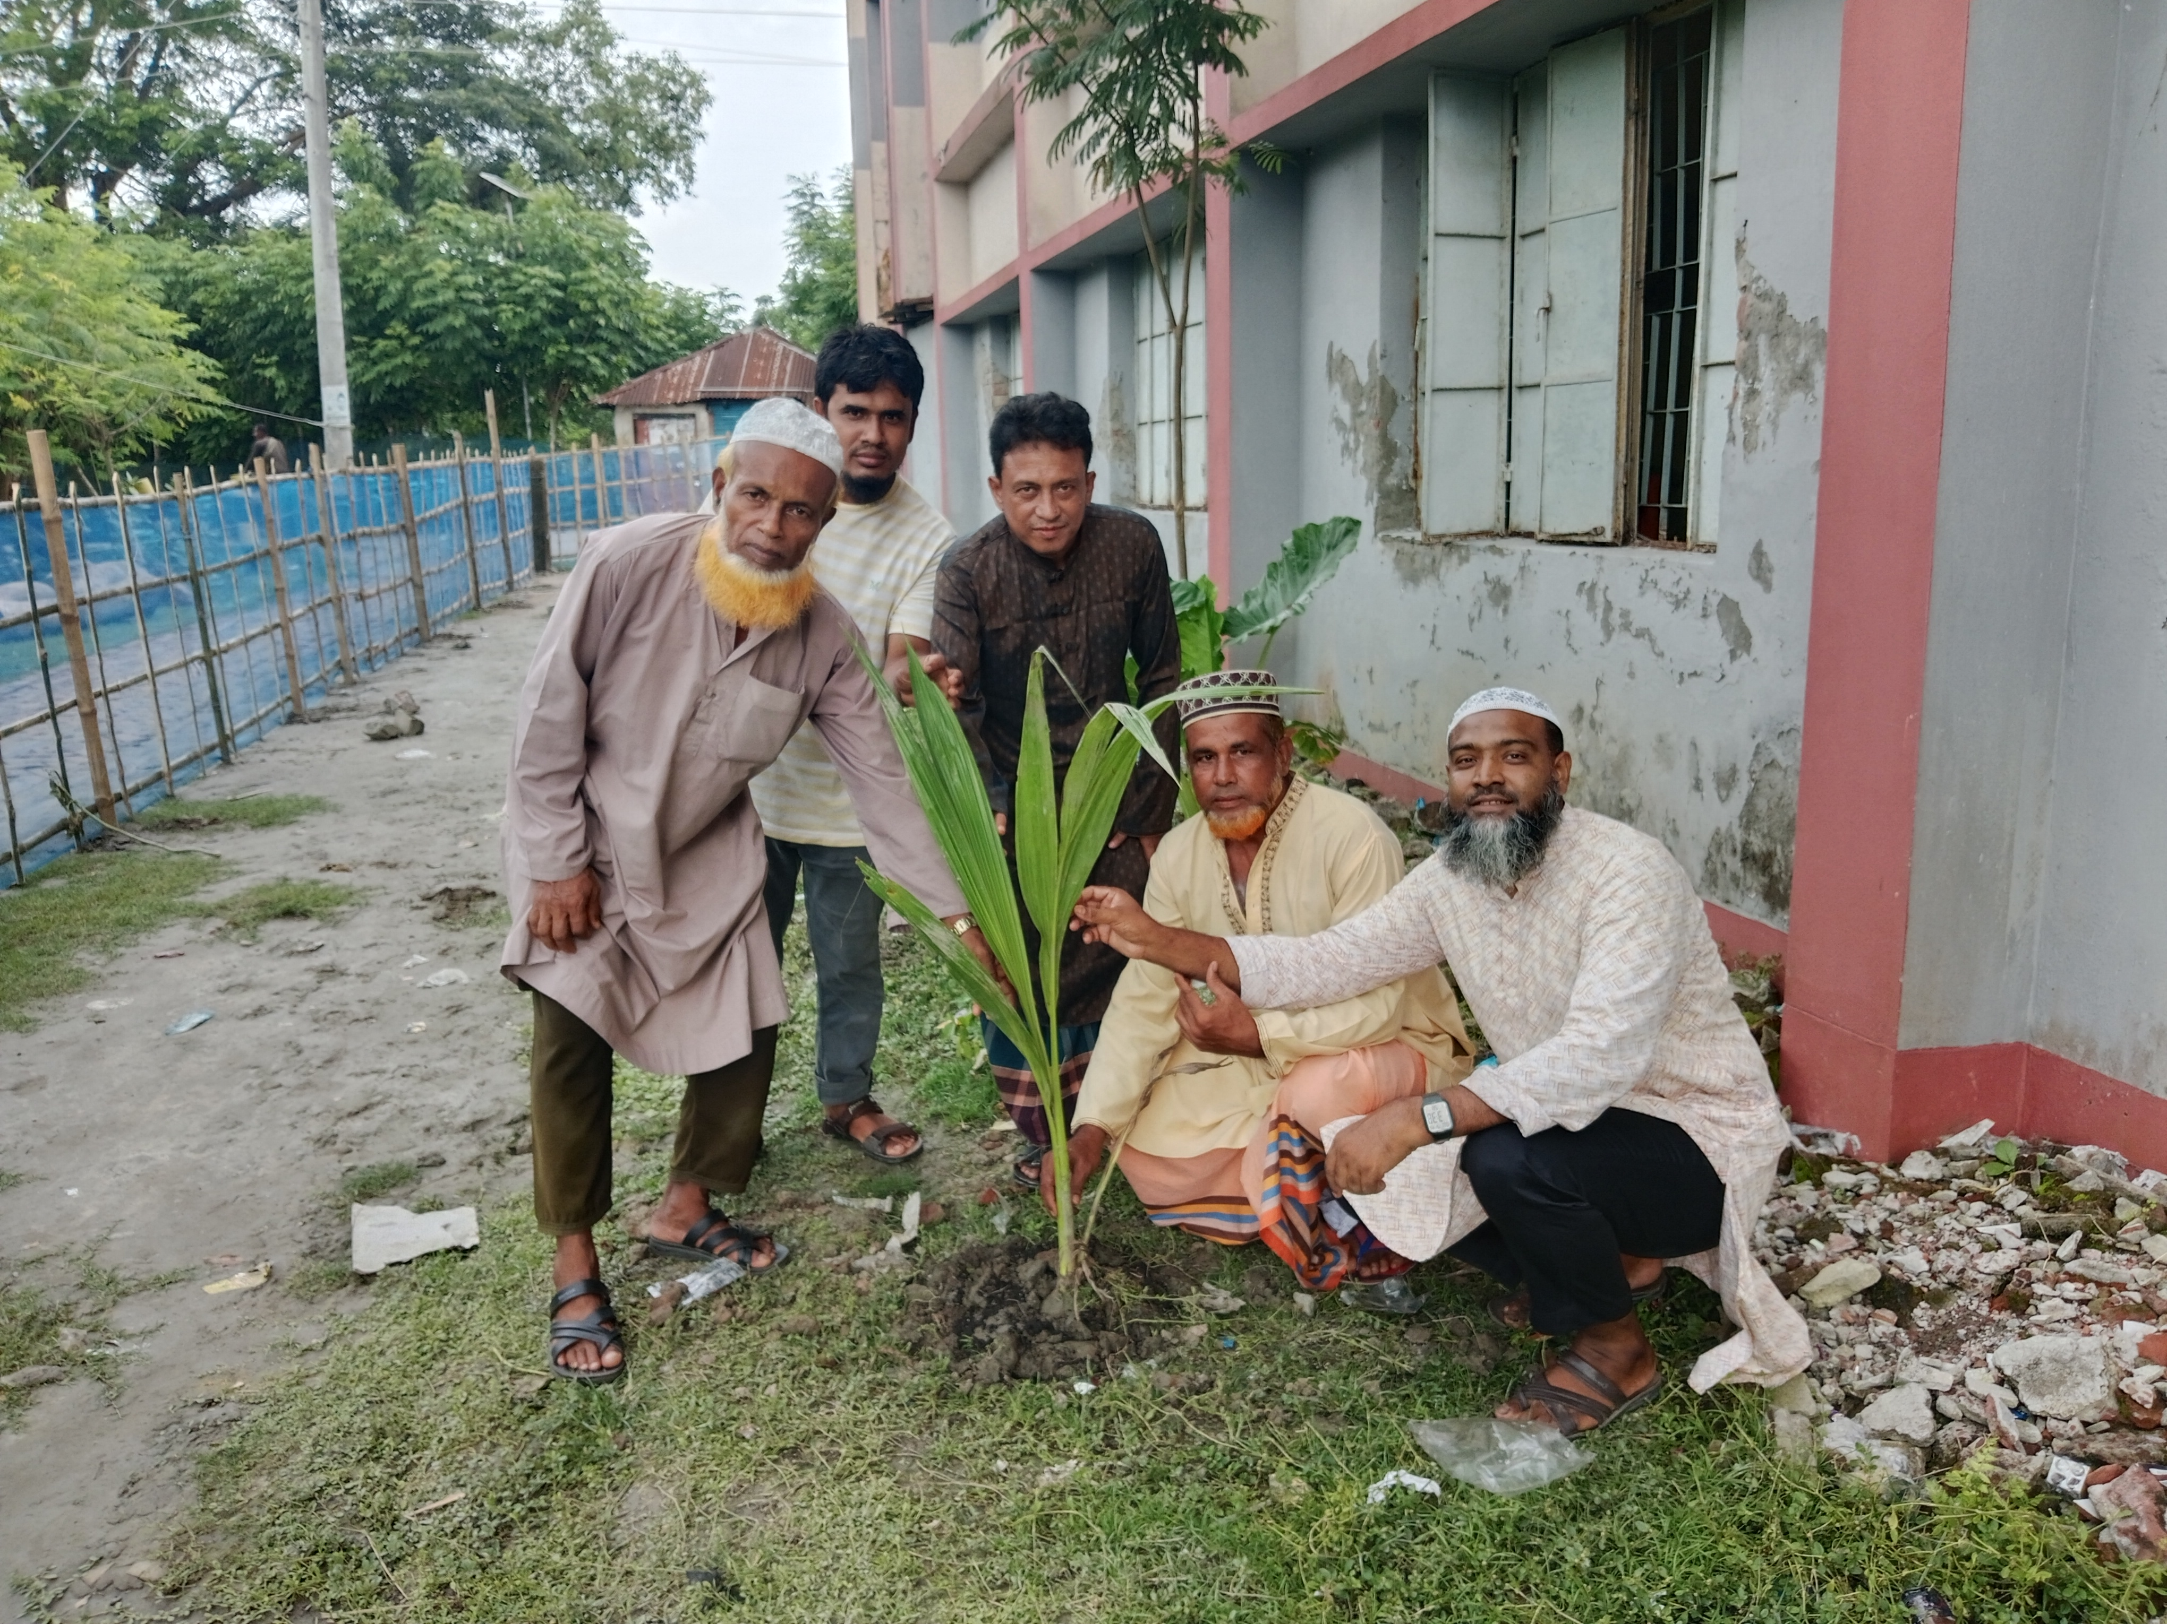
ডিজিটাল কনটেন্ট
আজকের পাঠঃ
নারকেল চাষ পদ্ধতি,গুণাগুণ ও এর অর্থনৈতিক গুরুত্ব
শ্রেণীঃ দশম, বিষয়ঃ কৃষি শিক্ষা, অধ্যায়ঃ চতুর্থ
বিদ্যালয় প্রাঙ্গণে বাস্তবভিত্তিক বৃক্ষরোপণ কর্মসূচি
প্রকৃতির এক অমূল্য উপহার
শিক্ষামূলক কনটেন্ট

Slide 2


Slide 3
নারিকেল গাছের পরিচিতি
নারিকেল গাছ (Cocos nucifera) পাম গোত্রের একটি চিরসবুজ, দীর্ঘজীবী উদ্ভিদ। এটি সাধারণত উপকূলীয় ও গ্রীষ্মমন্ডলীয় অঞ্চলে ভালো জন্মে এবং বাংলাদেশের প্রায় সর্বত্র দেখা যায়। এই গাছের প্রতিটি অংশ — ফল, পাতা, কাণ্ড, খোসা থেকে শুরু করে শিকড় পর্যন্ত — মানুষের নানা কাজে লাগে। এই বহুমুখী ব্যবহারের কারণে একে "কল্পতরু" বা "জীবনবৃক্ষ" বলা হয়ে থাকে।
বৈজ্ঞানিক নাম
Cocos nucifera
গোত্র (Family)
Arecaceae (পাম)
ফলন শুরু
রোপণের ৬-৮ বছর পর
গড় আয়ুষ্কাল
৬০-৮০ বছর
এলাকাবাসীর নারিকেল গাছ রোপণ কার্যক্রম

Slide 4
নারিকেল গাছের উপকারিতা
1
2
3
নারিকেলের পানি
নারিকেলের শাঁস
পাতা ও ডাল
প্রাকৃতিক ইলেক্ট্রোলাইট সমৃদ্ধ, তৃষ্ণা নিবারণ ও পানিশূন্যতা রোধে কার্যকর।
তেল, দুধ, নারকেল কোরা তৈরিতে ব্যবহৃত হয়; রান্না ও মিষ্টান্নে অপরিহার্য উপকরণ।
ঝাড়ু, চাটাই, ঘরের ছাউনি এবং হস্তশিল্প তৈরিতে ব্যবহৃত হয়।
4
5
6
খোসা ও ছোবড়া
কাণ্ড (কাঠ)
পরিবেশগত ভূমিকা
দড়ি, মাদুর, ব্রাশ ও কোকো-পিট (জৈব সার) তৈরিতে ব্যবহৃত হয়।
আসবাবপত্র, ঘরের কাঠামো ও নির্মাণ কাজে ব্যবহৃত হয়।
উপকূলীয় ভাঙন রোধ করে এবং অক্সিজেন সরবরাহে ভূমিকা রাখে।

Slide 5
পুষ্টিগুণ ও অর্থনৈতিক গুরুত্ব
পুষ্টিগুণ
অর্থনৈতিক গুরুত্ব
প্রচুর পরিমাণে স্বাস্থ্যকর ফ্যাট (মিডিয়াম চেইন ট্রাইগ্লিসারাইড)
পটাশিয়াম, ম্যাগনেসিয়াম ও ম্যাঙ্গানিজের ভালো উৎস
প্রাকৃতিক ফাইবার হজম শক্তি বৃদ্ধিতে সহায়ক
রোগ প্রতিরোধ ক্ষমতা বৃদ্ধিতে সহায়ক অ্যান্টিঅক্সিডেন্ট রয়েছে
কৃষকের বাড়তি আয়ের নির্ভরযোগ্য উৎস
নারিকেল তেল, নারিকেল ছোবড়া শিল্পে কর্মসংস্থান সৃষ্টি করে
রপ্তানি পণ্য হিসেবে বৈদেশিক মুদ্রা অর্জনে ভূমিকা রাখে
স্বল্প পরিচর্যায় দীর্ঘমেয়াদী মুনাফা প্রদান করে
উপসংহার: নারিকেল গাছ শুধু একটি উদ্ভিদ নয়, এটি একটি সম্পূর্ণ অর্থনৈতিক ও পুষ্টিগত সহায়ক ব্যবস্থা। তাই আমাদের উচিত অধিক হারে নারিকেল গাছ রোপণ করা ও এর যত্ন নেওয়া।

Slide 6




